Slide 1





Manual de Adesão ao PNLD – Secretarias de Educação
Obras Didáticas ao Ensino Médio
2025

Slide 2
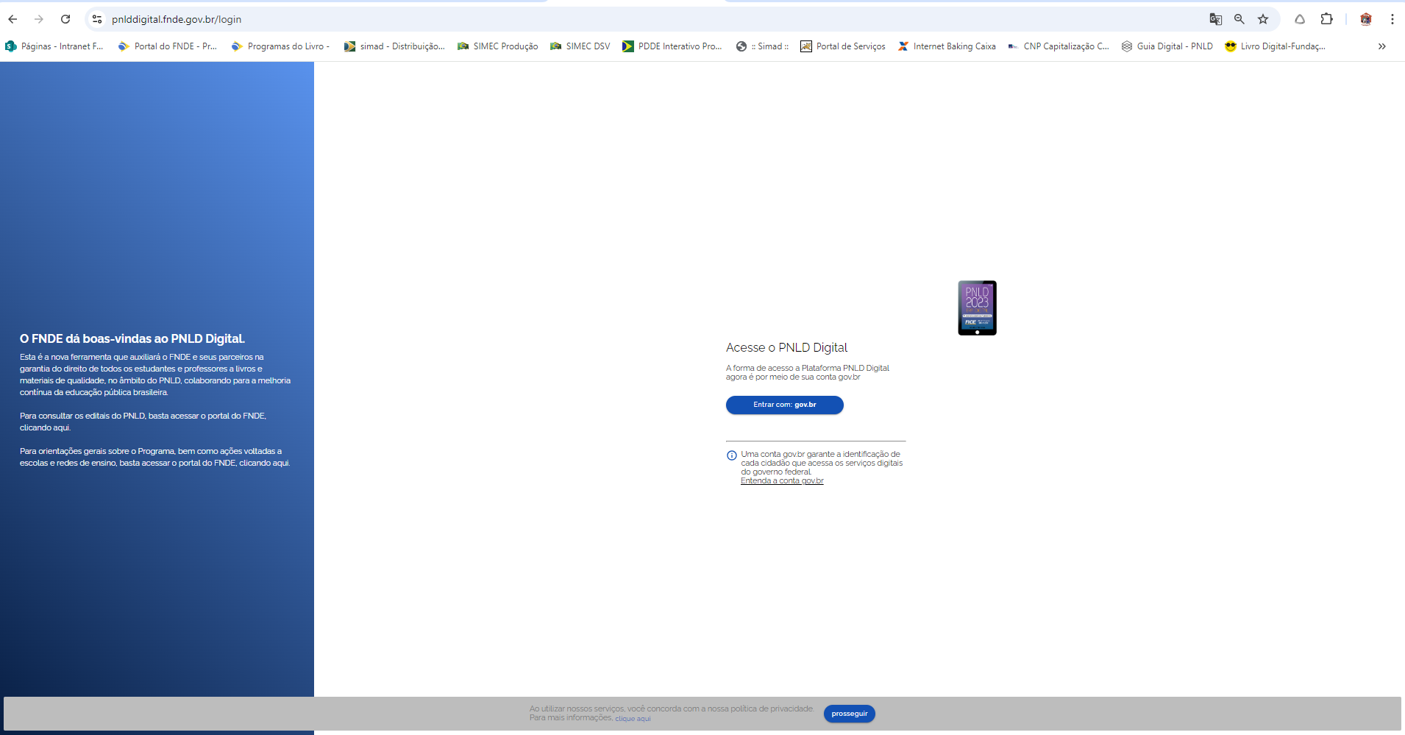
Acesse o Sistema PNLD Digital em https://pnlddigital.fnde.gov.br/login.
Para acessar o PNLD Digital é preciso ter uma conta no GOV.BR.
Caso não tenha, providencie seu cadastro em (www.gov.br).
A identificação é feita por CPF e senha, pessoal e intransferível.

Slide 3
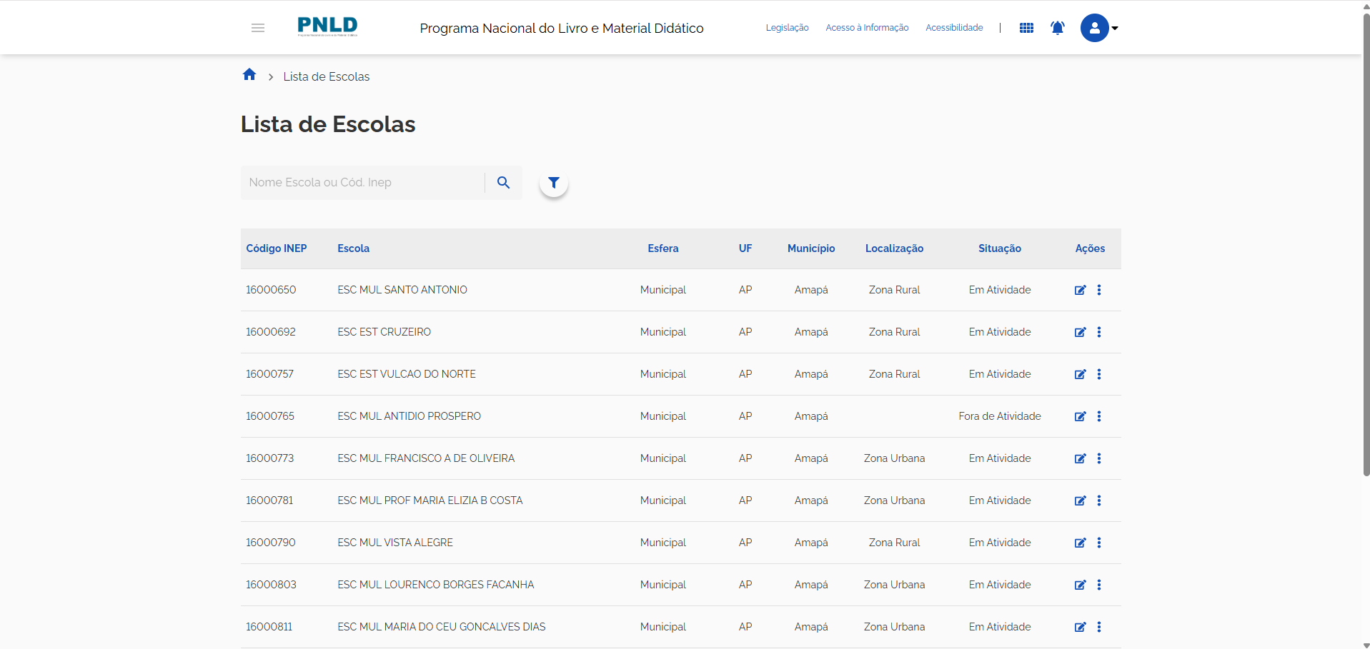
  Ao acessar o PNLD Digital com o perfil de Secretário(a) de Educação, a página abaixo será exibida.
  Clique em .

Slide 4
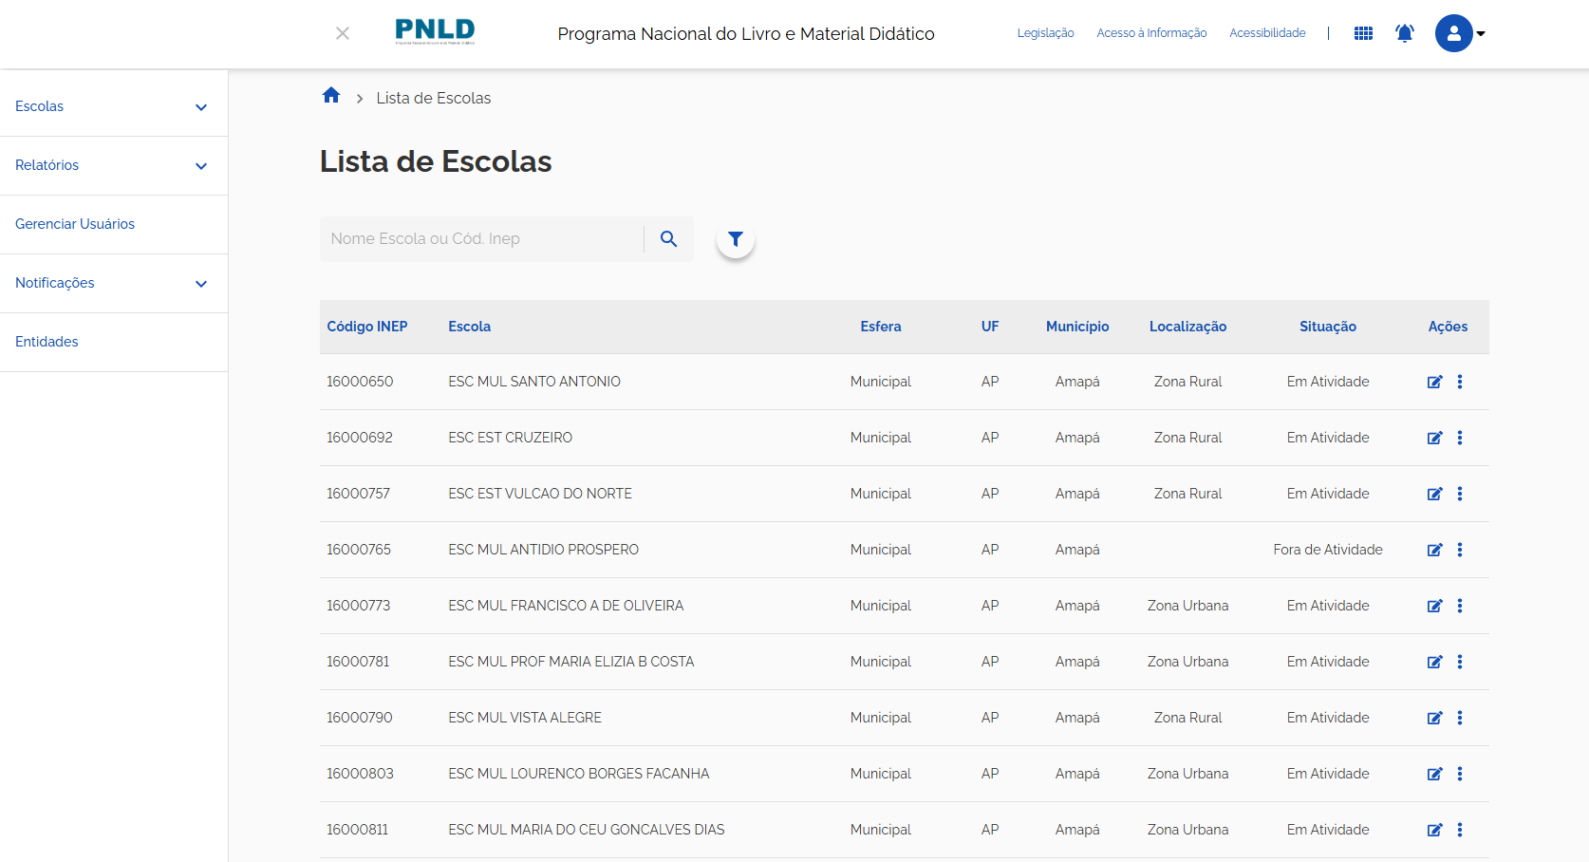
  Após a aba abaixo ser exibida, clique em “Entidades”.

Slide 5
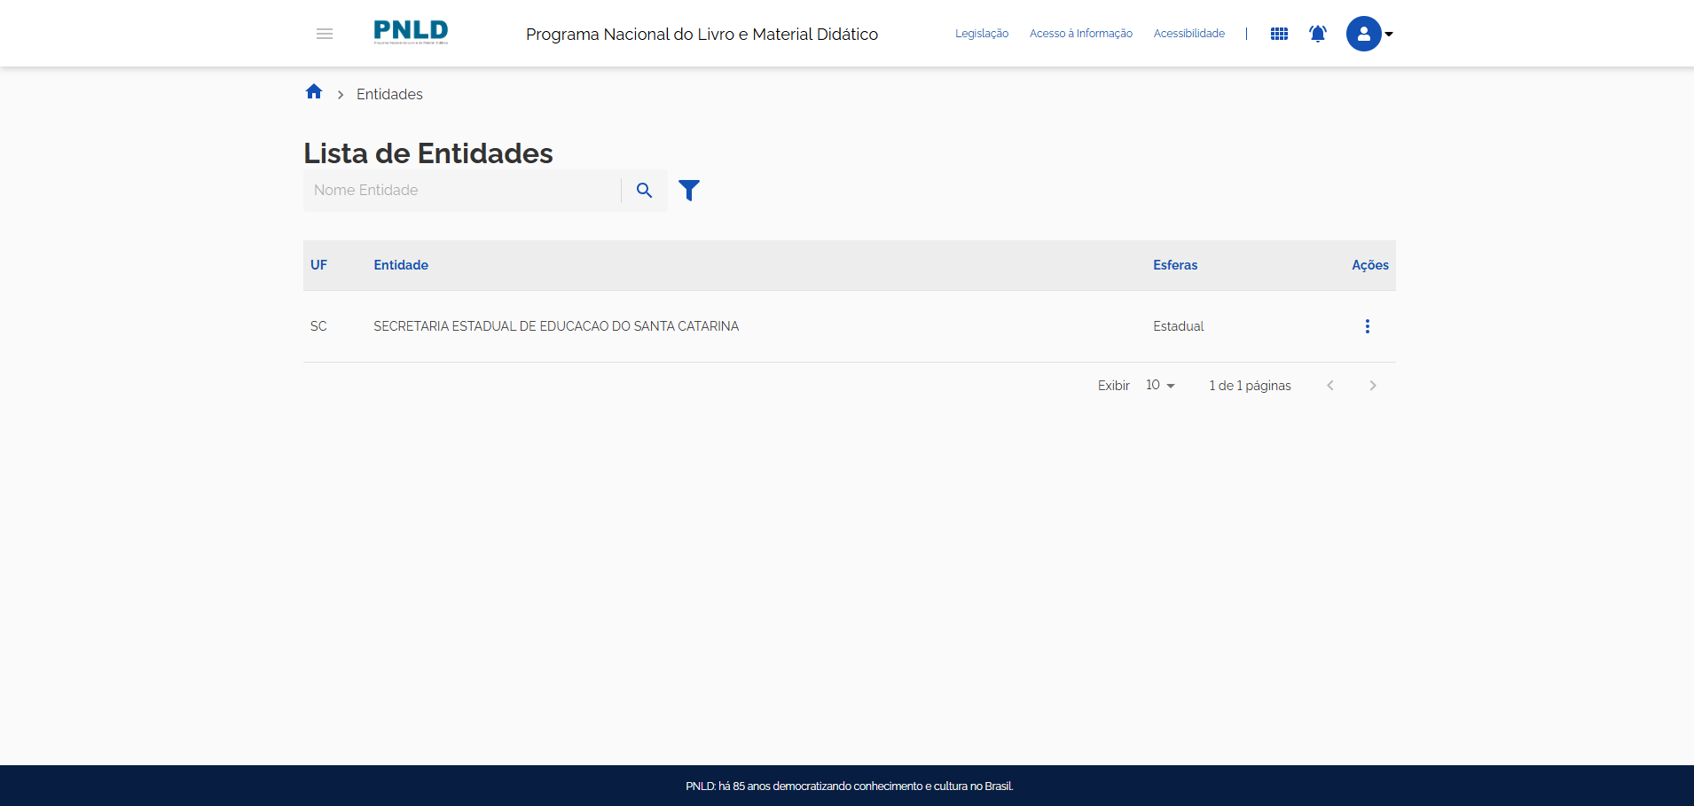
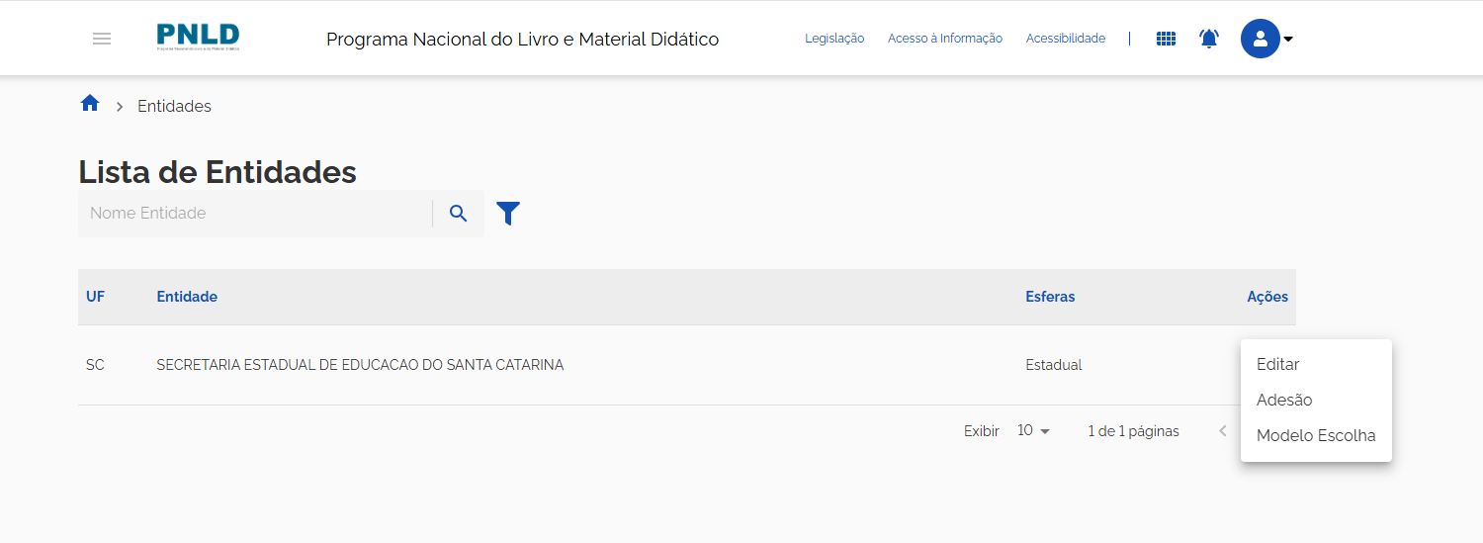
  O sistema apresentará a Entidade que o(a) Secretário(a) de Educação está vinculado(a), conforme imagem abaixo. Clique nos três pontinhos indicados:
  Depois, clique em “Adesão” para ser direcionado à página de realização.

Slide 6
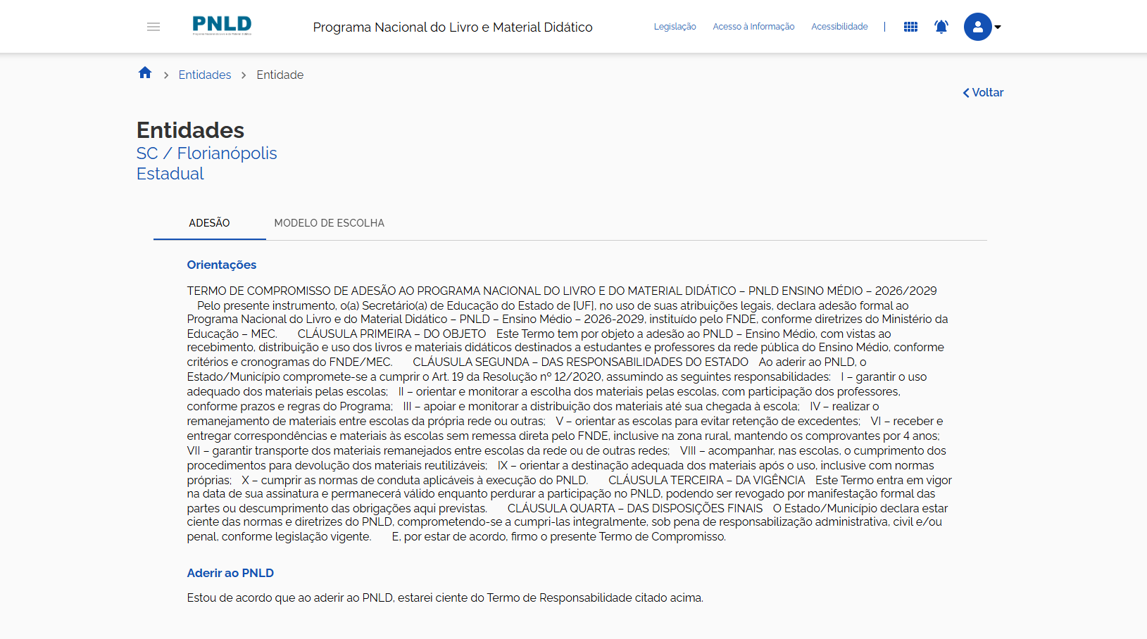
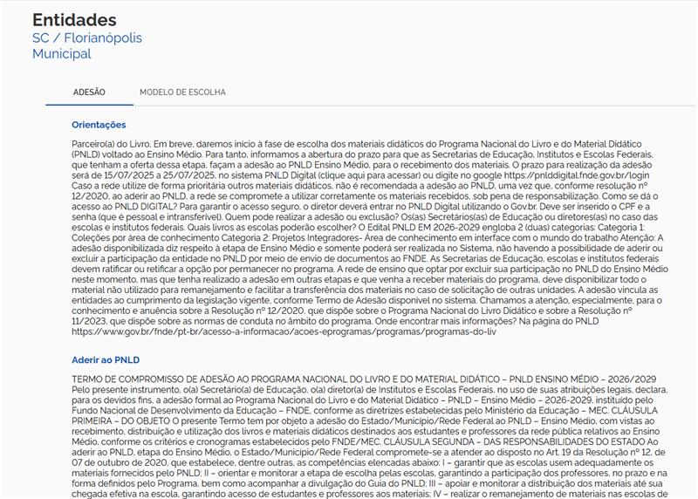
  O(a) Secretário(a) de Educação será redirecionado à página de adesão e deverá ler as Orientações e o Termo de Uso antes de prosseguir.

Slide 7
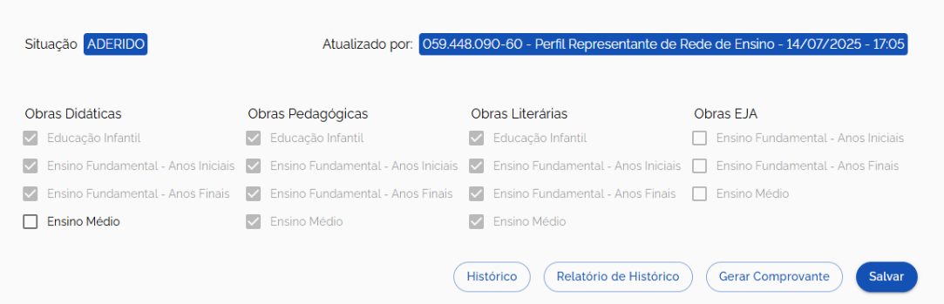
  O sistema apresentará a situação da adesão em todas as etapas de ensino, mas a única etapa habilitada para ser selecionada é o Ensino Médio nas Obras Didáticas. Clique em e selecione a etapa.
  O ficará azul quando selecionado, conforme imagem abaixo. Depois clique em “Salvar”.

Slide 8
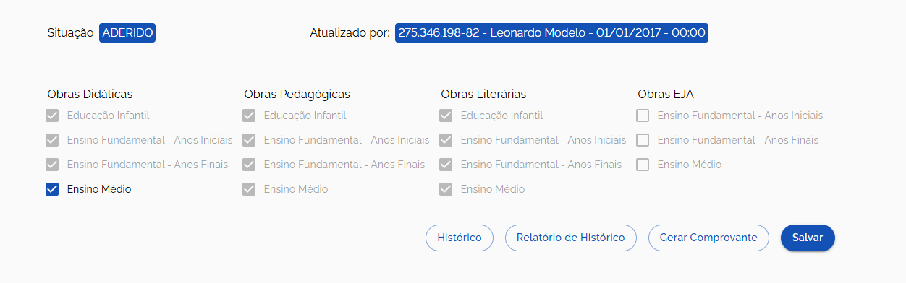
  Depois de salvar a adesão à etapa de ensino, clique em “Gerar Comprovante” ou “Relatório de Histórico” e o sistema disponibilizará o comprovante selecionado.

Slide 9
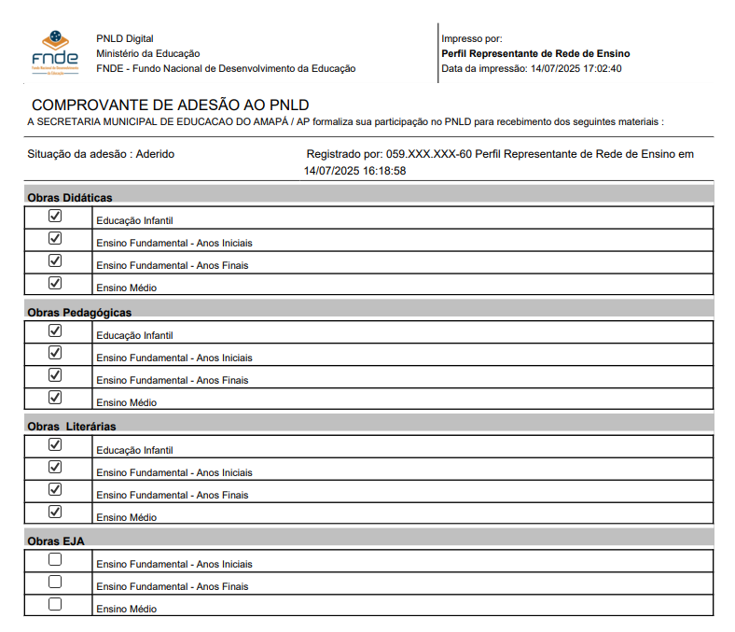
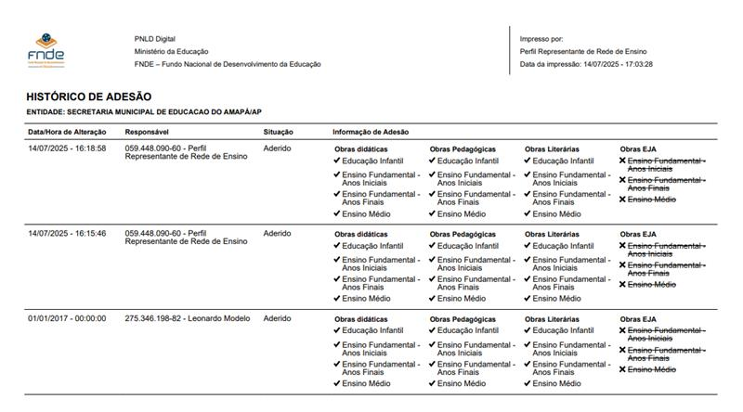
Comprovante de Adesão
Histórico de Adesão

Slide 10
Manual de Exclusão da Adesão ao PNLD
Obras Didáticas ao Ensino Médio

Slide 11
  Ao acessar o PNLD Digital com o perfil de Secretário(a) de Educação, a página abaixo será exibida.
  Clique em .

Slide 12
  Após a aba abaixo ser exibida, clique em “Entidades”.

Slide 13
  O sistema apresentará a Entidade que o(a) Secretário(a) de Educação está vinculado(a), conforme imagem abaixo. Clique nos três pontinhos indicados:
  Depois, clique em “Adesão” para ser direcionado à página de realização.

Slide 14
  O(a) Secretário(a) de Educação será redirecionado à página de adesão e deverá ler as Orientações e o Termo de Uso antes de prosseguir.

Slide 15
  O sistema apresentará a situação da adesão em todas as etapas de ensino, mas a única etapa habilitada para ser selecionada é o Ensino Médio nas Obras Didáticas. Clique em e selecione a etapa.
  O ficará em branco quando selecionado, conforme imagem abaixo. Depois clique em “Salvar”.

Slide 16
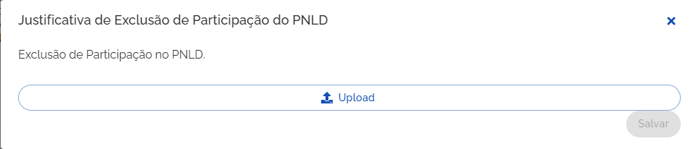
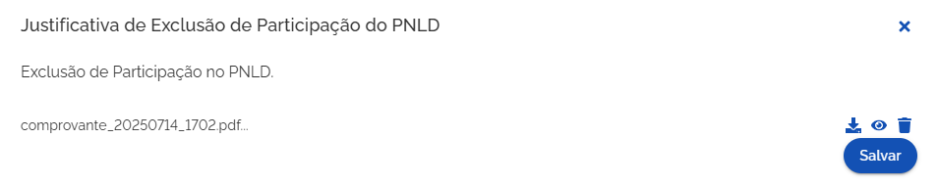
  O sistema solicitará a inserção de um documento justificando a exclusão ao PNLD.
  Depois de anexado o documento, clique em salvar.

Slide 17
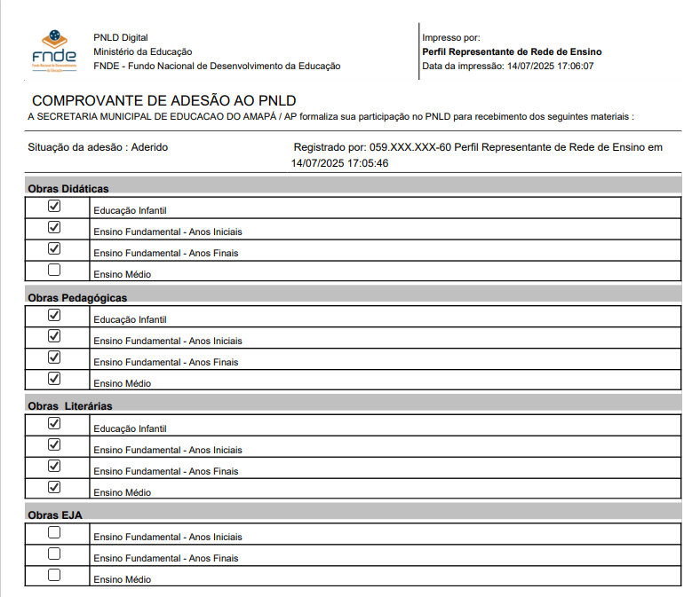
  Pronto, a exclusão desta etapa de ensino foi realizada! Agora será possível gerar um “Comprovante de Adesão” e o “Histórico de Adesão”.
Comprovante de Adesão
Histórico de Adesão

Slide 18

Portal do FNDE:
https://www.gov.br/fnde/pt-br/acesso-a-informacao/acoes-e-programas/programas/programas-do-livro
Dúvidas:
livrodidatico@fnde.gov.br

